Slide 1

Git i Github - co to takiego?
Aneta Kaczmarczyk, Anna jasielec, Wojciech JurGielewicz

Slide 2
Czym jest Git?

Slide 3

Czym jest repozytorium?

Slide 4

Repozytorium
Magazynowanie
Składowanie
Upowszechnianie
Aktualne i archiwalne wersje
Segreguje i kategoryzuje dane

Slide 5
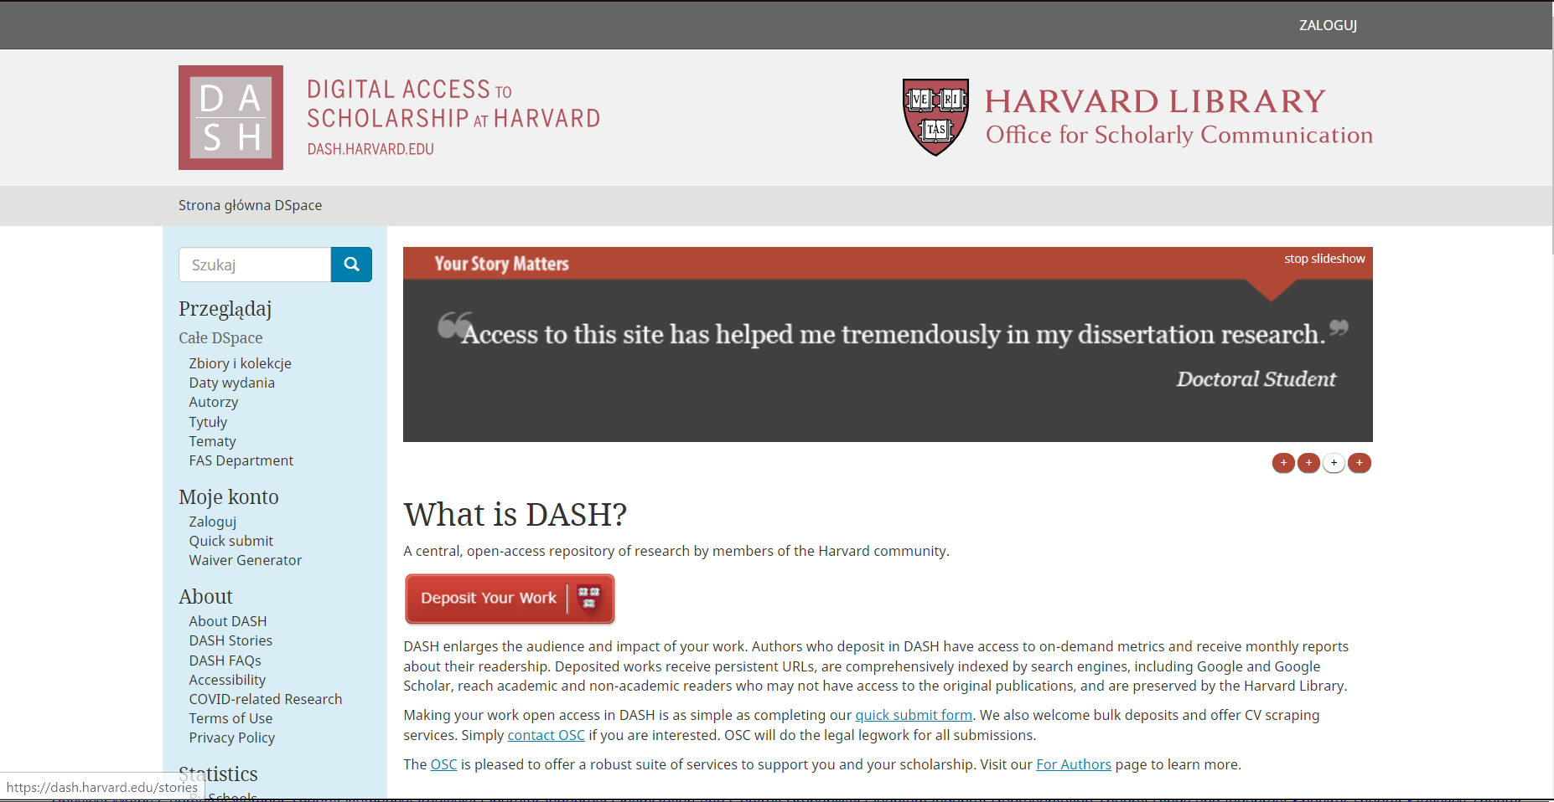
Typy repozytoriów
Instytucjonalne
Instytucjonalne
Dziedzinowe
Projektowe

Slide 6
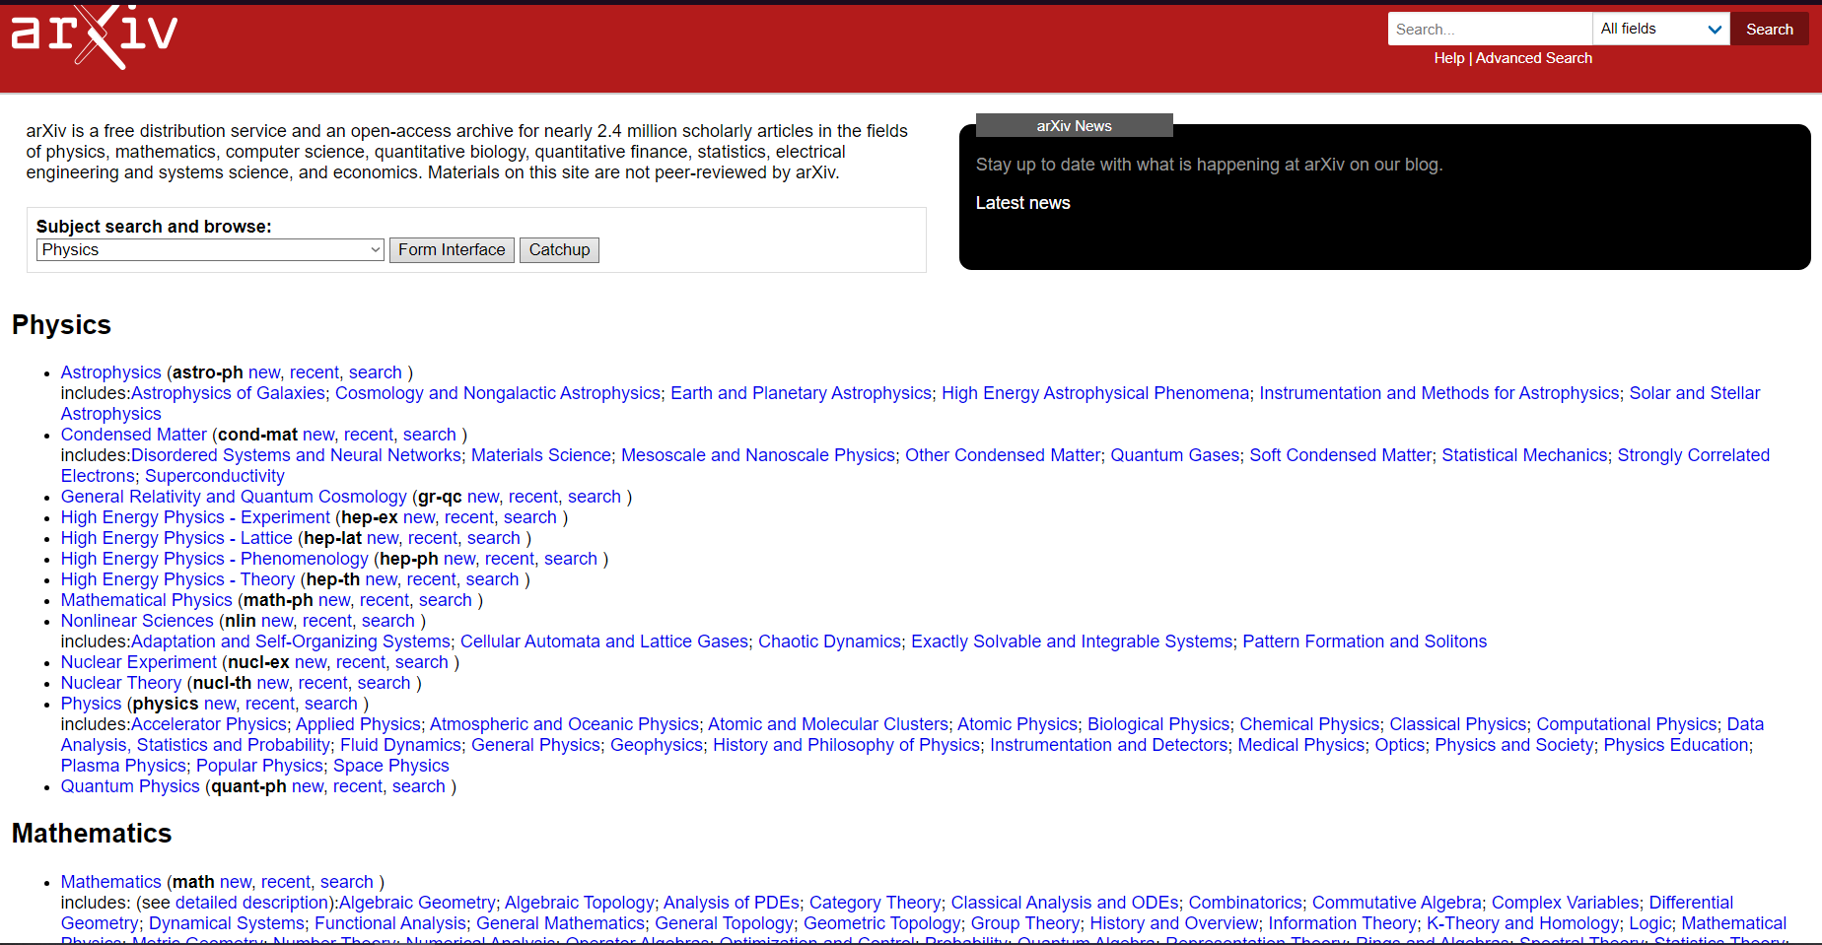
Typy repozytoriów
Dziedzinowe
Instytucjonalne
Dziedzinowe
Projektowe

Slide 7


Typy repozytoriów
Projektowe
Instytucjonalne
Dziedzinowe
Projektowe

Slide 8
Czym jest ciągła integracja?

Slide 9

Aspekty ciągłej integracja
Automatyzacja testów i kompilacji
Częste łączenie kodu
Testy automatyczne
Raportowanie
Natychmiastowe rozwiązywanie błędów

